Slide 2
Święto Żołnierzy Wyklętych jest obchodzone w rocznicę stracenia przez bezpiekę, 1 marca 1951 roku, siedmiu przywódców IV Zarządu „Wolność i Niezawisłość”. Zostało ustanowione specjalną ustawą, której projekt złożył w 2010 roku prezydent Lech Kaczyński. Rok później uchwalił ją parlament.
Żołnierze Wyklęci, nazywani też „niezłomnymi”, należeli do różnych organizacji, jak: Armia Krajowa Obywatelska, Narodowe Siły Zbrojne po 1944 roku czy Wolność i Niezawisłość. Komunistyczna propaganda nazywała ich „zaplutymi karłami reakcji”, „zdrajcami”, „bandytami”. Byli skazywani na śmierć, wieloletnie więzienie albo pobyt w obozie. Niektórych sądzono w procesach pokazowych, jak rotmistrza Witolda Pileckiego czy księdza Władysława Gurgacza.
Żołnierzami podziemia byli między innymi: generał August Fieldorf „Nil”, major Hieronim Dekutowski „Zapora”, major Zygmunt Szendzielarz „Łupaszka”, Danuta Siedzikówna „Inka”, podpułkownik Łukasz Ciepliński „Pług” oraz podporucznik Anatol Radziwonik „Olech”.

Slide 3
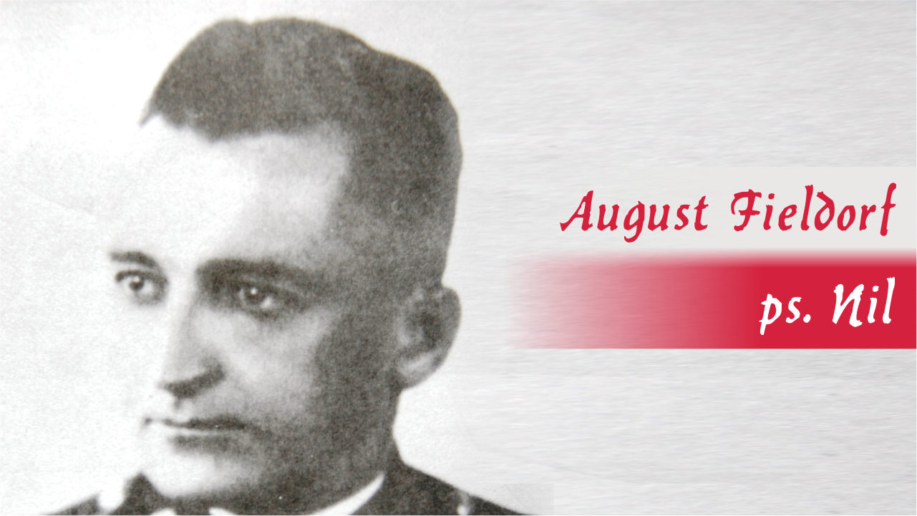

Slide 4
Liczbę członków wszystkich organizacji i grup konspiracyjnych szacuje się na 120-180 tysięcy. Większość akcji oddziałów podziemia antykomunistycznego było wymierzonych w oddziały zbrojne UB, KBW czy MO. Podziemie niepodległościowe aktywnie działało też na kresach wschodnich, szczególnie na ziemi grodzieńskiej, nowogródzkiej i wileńskiej. Ostatnim członkiem ruchu oporu był Józef Franczak ps. „Lalek”, który zginął w obławie w Majdanie Kozic Górnych pod Piaskami (woj. Lubelskie) osiemnaście lat po wojnie – 21 października 1963 roku. Żołnierzy wyklętych dotknęły ogromne prześladowania. W walkach podziemia z władzą zginęło około 9 tys. Konspiratorów. Kolejnych kilka tysięcy zostało zamordowanych na podstawie wyroków komunistycznych sądów lub zmarło w więzieniach. Wciąż są to szacunki. Wysiłek zbrojny i martyrologia drugiej konspiracji nadal wymagają badań.

Slide 5
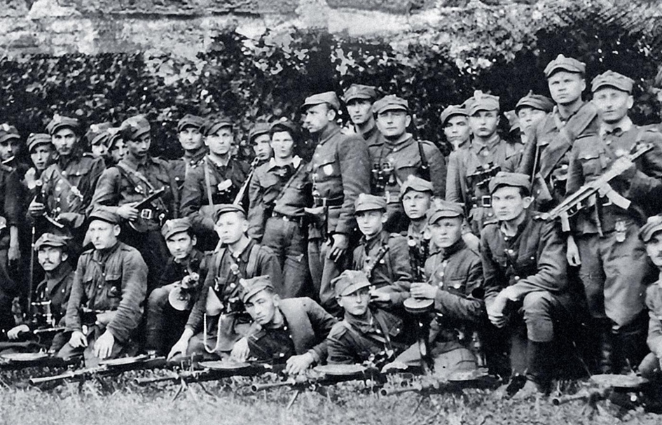

Slide 6
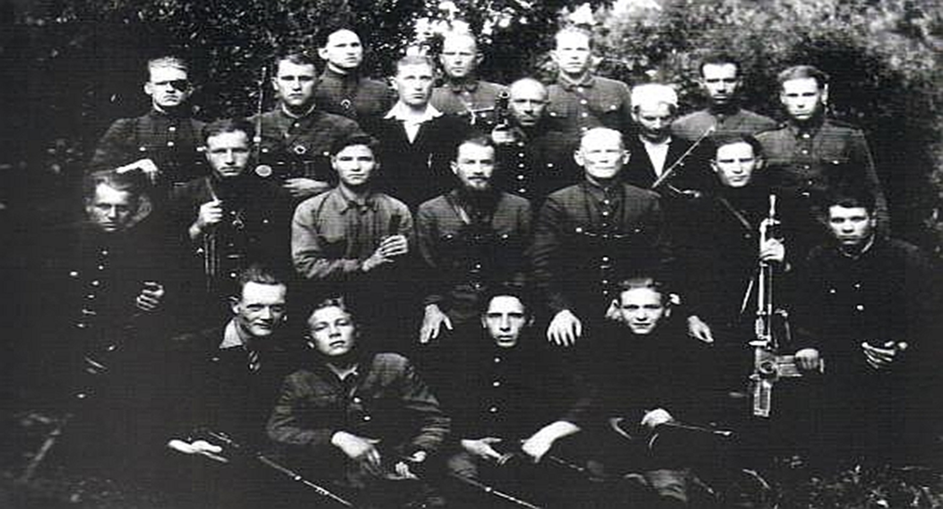
Każdy oddział dążył do tego, by mieć mundury nawiązujące wyglądem i symboliką do przedwojennej polskiej armii. Zakonspirowani krawcy przyszywali żołnierzom oryginalne guziki, a na rogatywkach umieszczali orzełki w koronie. Często noszono ryngraf – emblemat z Matką Boską.

Slide 7
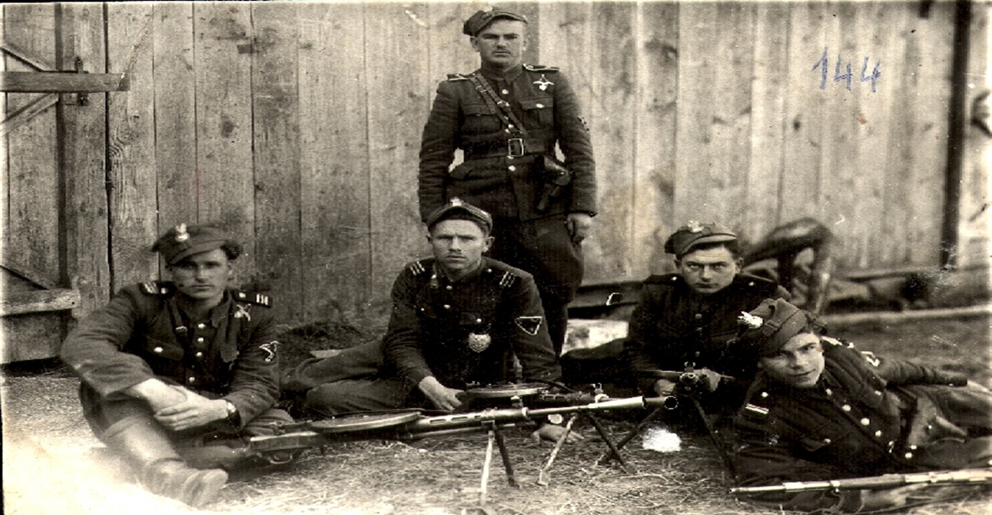
Wyklęci byli w ciągłym ruchu. Jeśli oddział zatrzymywał się we wsi, pozostawał w niej nie dłużej niż 24 godziny, następnie maszerował dalej. Żołnierze przemieszczali się głównie nocami.

Slide 8
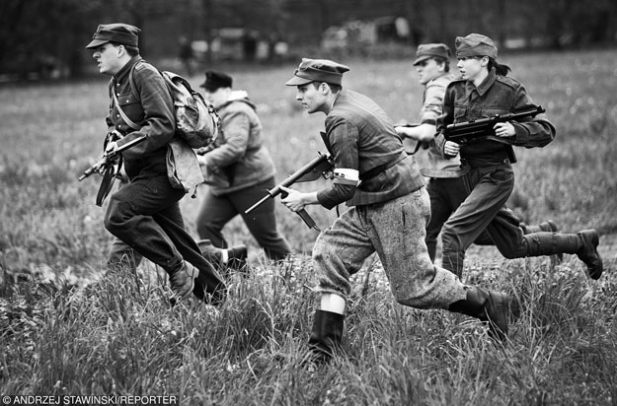
Wyklęci czuli się prawdziwym wojskiem. Partyzanci rozbijali posterunki MO oraz placówki UB. Atakowali więzienia, skąd uwalniali ludzi prześladowanych przez nowe władze. W brawurowej akcji w Kielcach oddział Antoniego Hedy ,,Szarego” oswobodził ponad 350 więźniów.

Slide 9
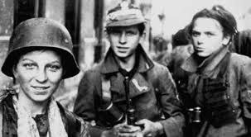
Celem działania partyzantów była także ochrona miejscowej ludności – przed zwykłymi bandytami. Zdrajcy, kaci i konfidenci byli karani śmiercią.

Slide 10
Wyroki były wydawane nie tylko za okrucieństwa i niesprawiedliwość, ale też za zachowania godzące w narodową i religijną tradycję.
Partyzanci nie przetrwaliby jednak, gdyby nie pomoc cywilów. W konspiracji byli chłopi, którzy dostarczali żołnierzom pożywienie, lekarze ratujący im życie, aptekarze, księża, młodzież.
Działali łącznicy, którzy przekazywali informacje, a właściciele domów i mieszkań oferowali im schronienie.

Slide 11
Z czasem, gdy nasilały się obławy bezpieki, żołnierze zaczęli budować podziemne ,,bunkry” . Tak ukrywał się m. in. Zdzisław Broński
,, Uskok” – jeden z najważniejszych bohaterów antykomunistycznego podziemia.
W prowizorycznie wykopanym dole w ziemi
,, Uskok” ukrywał się przez dwa lata.
Zginał w 1949 r. w wyniku zdrady.

Slide 12
Po drugiej amnestii, ogłoszonej w 1947 r., ujawniło się ok. 70 tys. żołnierzy. Obietnica, że nie spotkają ich szykany ze strony nowego reżimu, okazały się kłamstwem.
W lasach pozostało ok. 2 tys. osób. Część żołnierzy podziemia próbowała przedostać się na tzw. ziemie zabrane i tam rozpocząć normalne życie.
Niektórzy, jak Hieronim Dekutowski ,, Zapora”, zamierzali przedrzeć się do Europy Zachodniej. Kres jego planom również położyła zdrada. Dekutowski, jak wielu, którzy trafili w ręce UB, przeszedł przerażającą kaźń.

Slide 13
Termin Żołnierze Wyklęci został po raz pierwszy użyty w 1993 r. w tytule wystawy organizowanej przez Ligę Republikańską na Uniwersytecie Warszawskim. Inspiracją do niego miał być list, jaki otrzymała wdowa po jednym z żołnierz podziemia.
Piszący go oficer Ludowego Wojska Polskiego wzywał ją do wyrzeczenia się pamięci o skazanym i zabitym mężu. Dzisiaj możemy go interpretować szerzej, bowiem byli oni w istocie wyklętymi bojownikami o wolność, opuszczanymi stopniowo przez kolejne grupy polskiego społeczeństwa.

Slide 14
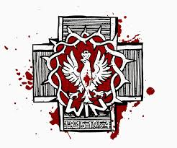
Proces przywracania ich publicznej pamięci oficjalnie rozpoczął Lech Wałęsa nadając w 1995 r. Order Orła Białego Stefanowi Korbońskiemu, jednemu z przywódców podziemia w jego pierwszych miesiącach. Najwyższe odznaczenia państwowe nadał im także pośmiertnie Lech Kaczyński.

Slide 15
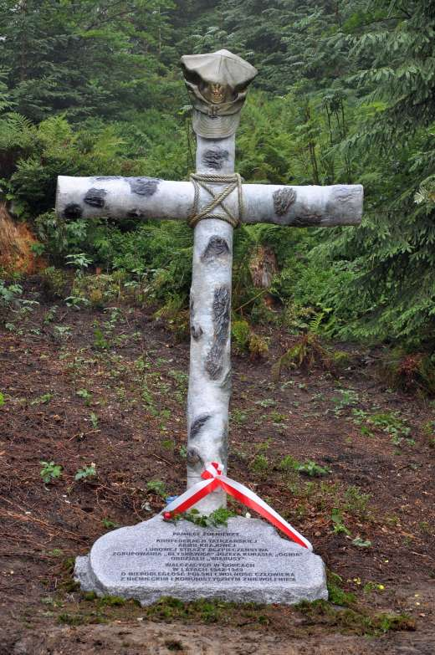
Ofiary zbrodni komunistycznych dokonywanych w pierwszych latach po II wojnie światowej wciąż czekają na upamiętnienie. Ich rodziny wielokrotnie z pogardą pozbawiane były informacji o losie najbliższych, oczekując ich wypuszczenia przy kolejnych przeprowadzanych amnestiach. Tysiące członków rodzin żołnierzy podziemia nigdy się ich nie doczekało, nie otrzymując nawet informacji o dacie śmierci czy miejscu pochówku.

Slide 16
Link z filmem do skopiowania:
https://www.youtube.com/watch?v=TxyoOcmm9Bw
Podczas tworzenia prezentacji korzystano z materiałów ze str.
- prezydent.pl
radio Zielona Góra https://www.rzg.pl/91770/dzis-narodowy-dzien-pamieci-zolnierzy-wykletych-2/
https://ckziu25.sosnowiec.pl/sites/default/files/dopobrania/zolnierze_wykleci_obraz_2.ppt
FOCUS TV

